Slide 1
网页结构基础
主讲：王建宣
邮件：314627009@qq.com

Slide 2
HTML概述
HTML(Hyper Text Markup Language)超文本标记语言
XHTML
HTML5 -----HTML的最新版本

Slide 3
HTML文档的基本结构
1.HTML语法
HTML文档是纯文本文档，由显示在窗口中的文字和HTML标记(TAG)组成。标记总是封装在由“<”和“>”组成的一对尖括号之中。标记只改变网页的显示方式，本身不会显示在窗口中。
标记有单标记和双标记。

Slide 4
(1) 双标记
语法：<标记>内容</标记>
(2) 单标记
语法：<标记> （如<br>）

Slide 5
(3) 标记属性
语法：<标记 属性1 属性2 属性3 … >
例如：<hr size=“3” align=“left” width=“75%”>
(4) 注释语句
语法：<!--注释文字-->
例如：<!--由这处开始是产品订购表格-->

Slide 6
2.HTML文档的基本结构
<!html网页版本信息说明>
<html>
<head>
<!--标题标记、属性及其内容>
</head>
<body>
<!--主体标记、属性及其内容>
</body>
</html>

Slide 7
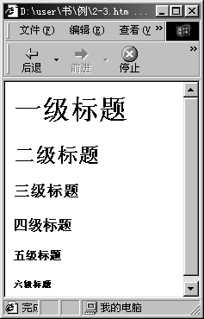
2.1 标题标记
格式：<h?>标题</h?>
<body>
<h1>一级标题</h1>
<h2>二级标题</h2>
<h3>三级标题</h3>
<h4>四级标题</h4>
<h5>五级标题</h5>
<h6>六级标题</h6>
</body>

Slide 8
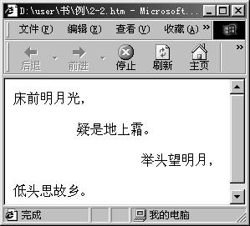
2.2 段落标记
格式：<p align=*>段落内容</p>
<body>
<p align=“left”>床前明月光， </p>
<p align=“center”>疑是地上霜。</p>
<p align=“right”>举头望明月， </p>
<p align=“left”>低头思故乡。 </p>
</body>

Slide 9
2.3 换行和水平线
换行<br>
水平线<hr>

Slide 10
2.4 文本格式化标记
加粗： <b>...</b>
加粗强调：<strong>...</strong>
斜体： <i>...</i>
斜体强调：<em>...</em>
<small>...</small> 小文本
<sub>...</sub> 下标
<sup>...</sup> 上标

Slide 11
2.5 特殊字符
一般以“&”开始，以“;”结束，中间不能有空格
转义符
显示结果
描 述
&lt;
<
小于号或显示标记
&gt;
>
大于号或显示标记
&amp;
&
可用于显示其它特殊字符
&quot;
"
引号
&reg;
®
已注册
&copy;
©
版权
&trade;
™
商标
&nbsp;
不断行的空白

Slide 12
补充：颜色属性
<hr color=“#rrggbb”>
rr、gg、bb分别以16进制的形式表示红、绿、蓝三原色的数值，范围在“00”和“ff”之间。
常用的16种颜色可以直接使用英文单词表示

Slide 13
颜色
RGB值
颜色
RGB值
black
#000000
maroon
#800000
green
#008000
navy
#000080
silver
#C0C0C0
red
#FF0000
lime
#00FF00
blue
#0000FF
gray
#808080
purple
#800080
olive
#808000
teal
#008080
white
#FFFFFF
fuchsia
#FF00FF
yellow
#FFFF00
aqua
#00FFFF

